Slide 1

Anticipez la consommation électrique de bâtiments Projet 4
Problématique
Données
Modélisation
Conclusions
La ville de Seattle
Maryse Muller | Parcours Data Scientist | XX/07/20

Slide 2
5 min
Problématique
Données
Modélisation
Conclusions

Slide 3

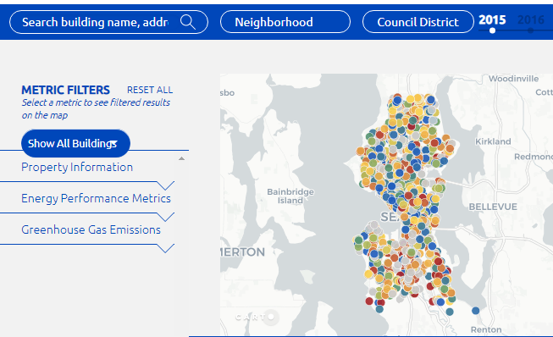
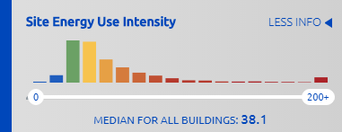

Problématique « Seattle Energy Benchmarking »
Une analyse comparative annuelle…
…de la consommation énergétique…
…de tous les bâtiments de Seattle

Slide 4
Problématique Les données
Identification
Infos liées aux données
Localisation
Usage et construction (catégorielles)
Usage et construction (quantitatives)
Relevés énergétiques et calcul des émissions

Slide 5
Problématique Objectifs
Usage et construction (catégorielles)
Identification
Infos liées aux données
Usage et construction (quantitatives)
Prédiction de la consommation énergétique
Site Energy Use (SEU)
Total GreenHouse Gases (GHG)
Intérêt de la variable ‘EnergySTARScore’
Difficile à calculer
Valeurs manquantes
Evaluation des performances du modèle
- sur des données non connues
- selon les types de bâtiments
Localisation
Données énergétiques

Slide 6
Problématique Plan d’étude
Analyse
Nettoyage
Modélisation
Evaluation

Slide 7
5 min
Problématique
Données
Modélisation
Conclusions

Slide 8
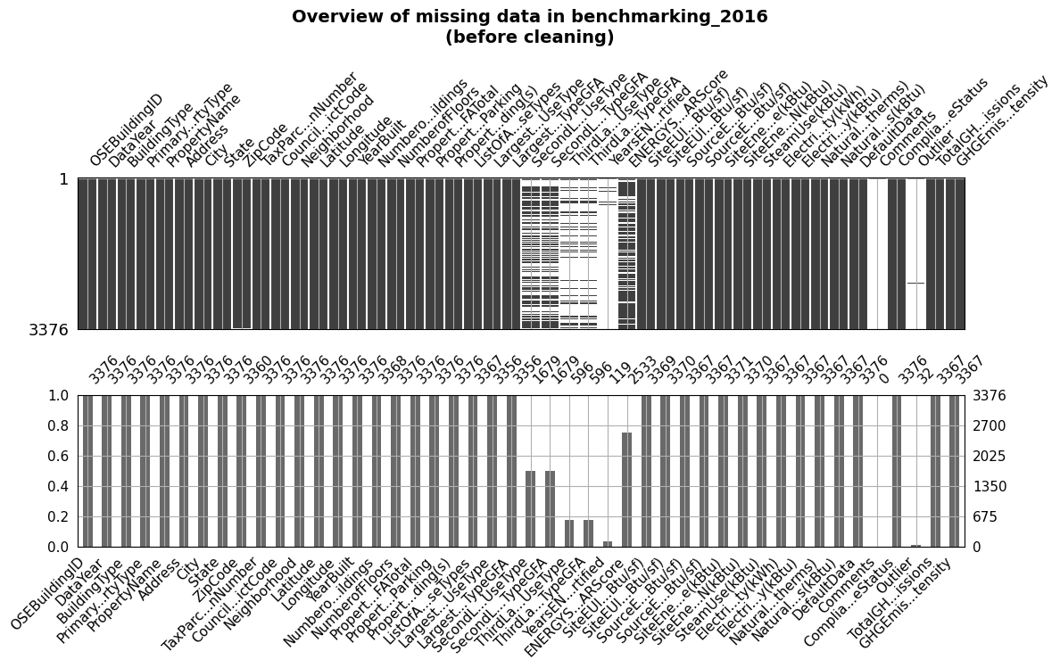
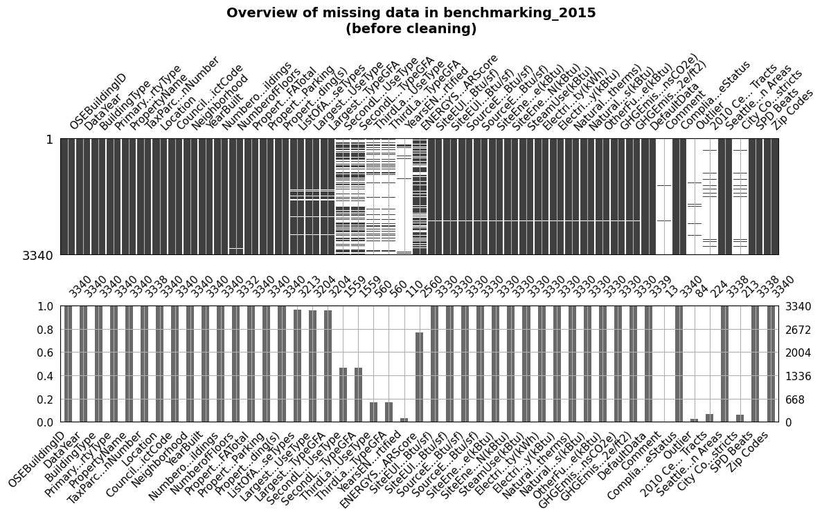
Les jeux de données
Assez peu d’observations de variables
3376 (2015) et 3340 (2016)
Beaucoup de bâtiments identiques pour les 2 années
Données de 2015 et 2016
Données parfois complémentaires pour les bâtiments
Certaines variables diffèrent
Peu de valeurs manquantes
16,9% (2015) et 12,8% (2016)
12 colonnes concernées
2015
2016
Cartographie des valeurs renseignées

Slide 9
Constitution du jeu de données Fusion des données de 2015 et 2016 Sélection d’observations
Fusion des données de 2015 et 2016
Elimination des bâtiments doublons
choix de l’observation la mieux renseignée pour les valeurs quantitatives
enrichissement des données lorsque possible
Harmonisation des variables (noms variables ou modalités)
Sélection des bâtiments non résidentiels
sdq
-
Données
conservées
6716 li. /45 col.
44/181

Slide 10
Constitution du jeu de données Nettoyage
Abandon des colonnes à variance nulle
(« City » et « state »)
Elimination des lignes inexploitables
Quand SEU=0
Quand NumberofBuildings=0
Vérification de la cohérence des données
Somme des énergies consommées
Somme des surfaces buildings et parking
Somme des surfaces selon les usages
a) Colonnes redondantes
-24 colonnes
Colonnes
conservées
44/181

Slide 11
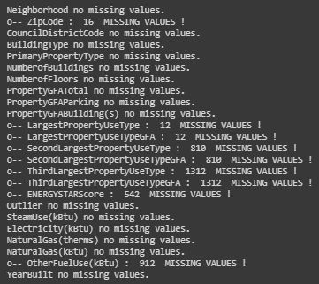
Constitution du jeu de données Imputations
- Imputation des valeurs manquantes
La plupart correspondent en fait à la valeur 0
Quelques valeurs restent à imputer
ENERGYSTARScore rempli à 60%
a) Colonnes redondantes
-24 colonnes

Slide 12
Création de variables Quantitatives
Age des bâtiments (« BuildingAge »)
Surface moyenne par étage (« MeanGFAperFloor »)
Ratio de la surface de parking par rapport à la surface totale (« ParkingGFARatio »)
Indicateur du ratio surface extérieure par rapport au volume intérieur (« ExtsurfVolRatio »)
Nombre d’années où la certification ENERGYSTAR a été obtenue les années précédentes (« NbYearsCertified »)
« ExtsurfVolRatio »

Slide 13
Création de variables Catégorielles
Indicateur d’obtention de la certification ENERGYSTAR l’année précédente (« CertifiedPreviousYear ») -> 2 modalités
Profil de consommation énergétique («EnergyProfile ») -> 8 modalités
Principale énergie consommée (« MainEnergy ») -> 4 modalités
« EnergyProfile »
« MainEnergy »

Slide 14
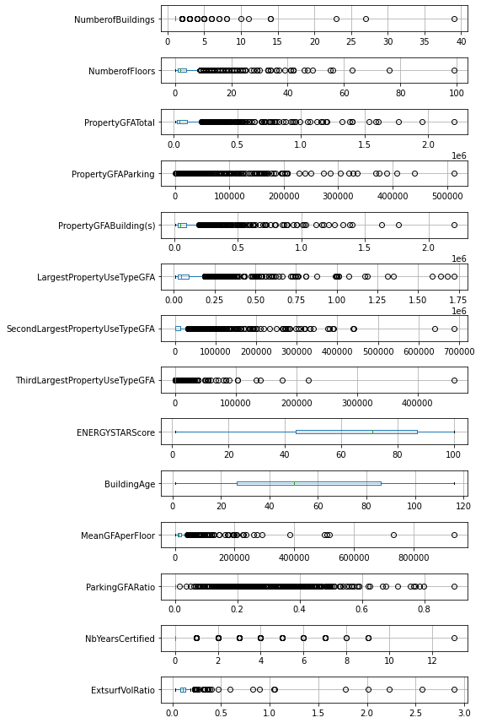
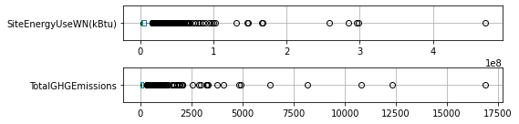
Analyse des données fds
45 variables
557556 individus

Slide 15
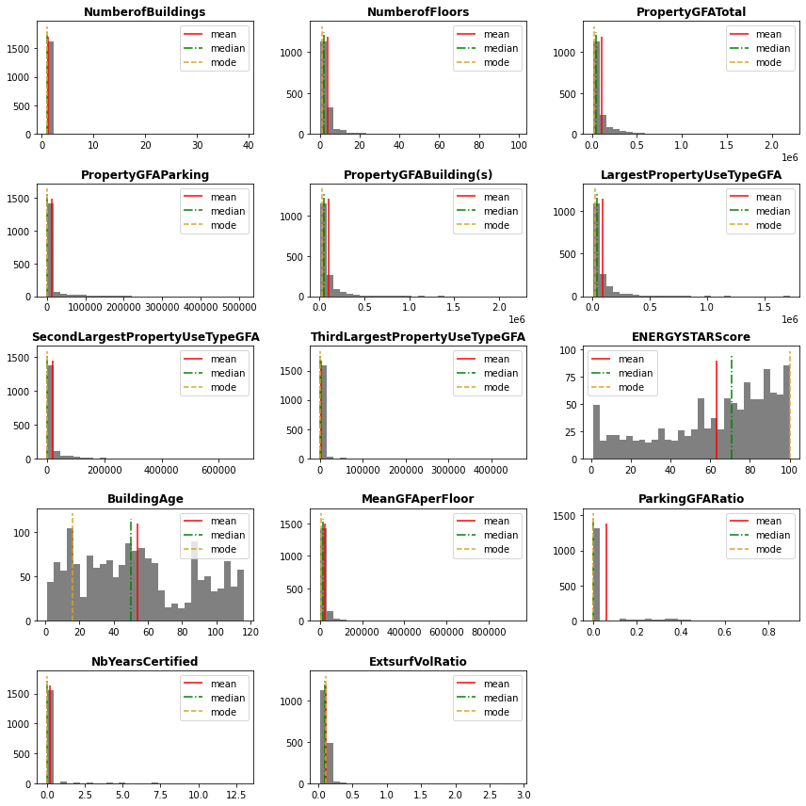
Analyse des données variables indépendantes
45 variables
557556 individus

Slide 16
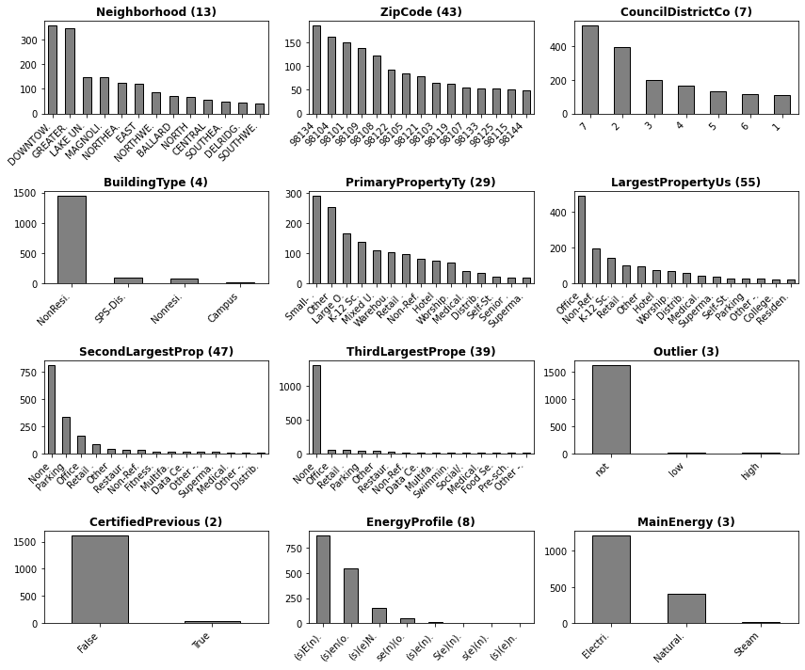
Analyse des données variables indépendantes
45 variables
557556 individus

Slide 17
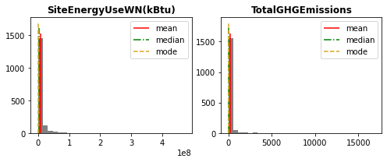
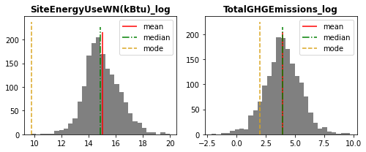
Analyse des données variables cibles
45 variables
557556 individus

Slide 18
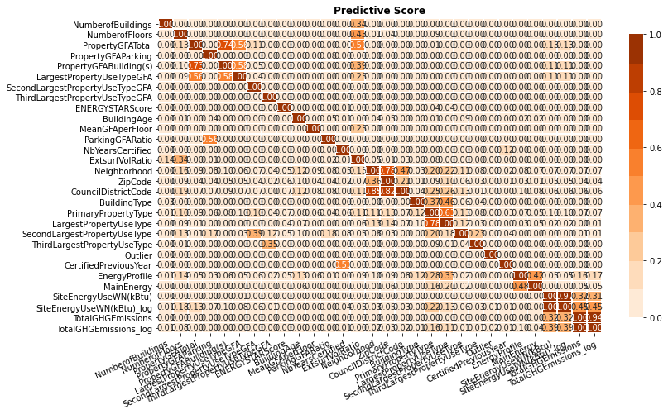
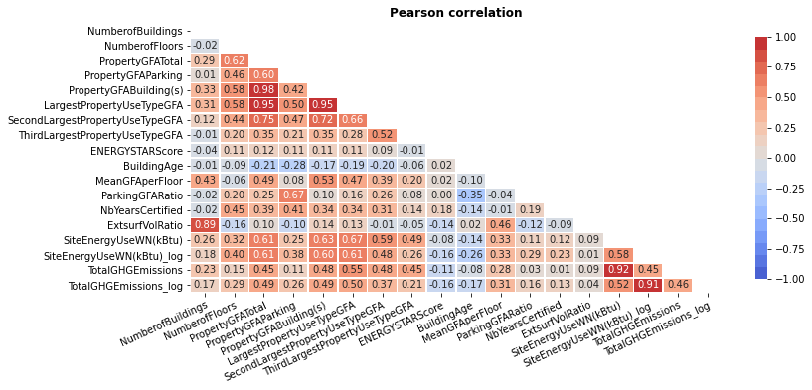
Analyse des données relations entre les variables
45 variables
557556 individus

Slide 19
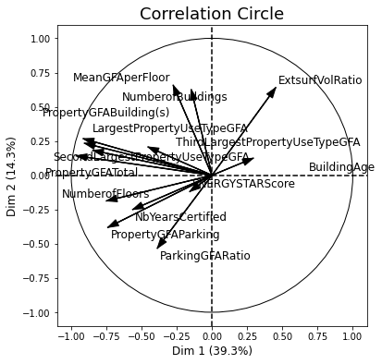
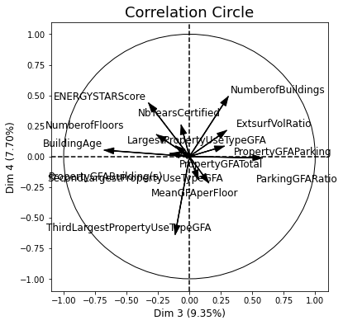
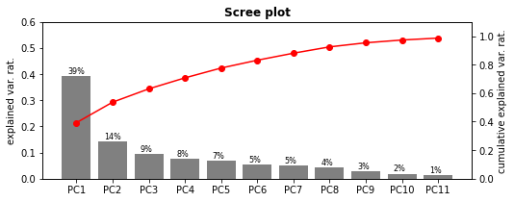
Analyse des données analyse en composantes principales
45 variables
557556 individus

Slide 20
10-15 min
Problématique
Données
Modélisation
Conclusions

Slide 21
Plan suivi
Préparation des données
Essai de plusieurs modèles
Lignes directrices
Y a-t-il une tendance vers des produits sains ?
Quels sont les variables déterminantes d’une nourriture saine ?
Y a-t-il des catégories à privilégier pour une nourriture saine ?
Y a-t-il des marques globalement meilleures sur l’ensemble des catégories ?
Sélection de modèles
Optimisation
Evaluation
Stacking

Slide 22
Méthode méthodes scikit-learn utilisées
Recherche sur grille ou recherche aléatoire appliquées à un pipeline incluant toutes les étapes (GridSearchCV ou RandomizedSearchCV)
Evaluation avec validation croisée (Cross-validation)
Le pipeline
preprocessing
élimination des outliers
choix des variables
régresseur

Slide 23
Préparation des données variables quantitatives
Choix de la normalisation
Elimination des outliers

Slide 24
Préparation des données variables catégorielles
Différentes stratégies d’encodage selon la cardinalité des variables

Slide 25
Sélection des variables variables catégorielles
Différentes stratégies d’encodage selon la cardinalité des variables

Slide 26
Modèles testés KNN Regressor
Différentes stratégies d’encodage selon la cardinalité des variables

Slide 27
Modèles testés Ridge Regressor
Différentes stratégies d’encodage selon la cardinalité des variables

Slide 28
(0-5 min)
Problématique
Données
Modélisation
Conclusions

Slide 29
Conclusions la base de donnée
Un contenu adapté
des produits identifiables
des catégories pertinentes
des données chiffrées utiles

Slide 30
Questions
(5-10 min)

